Slide 1

Муниципальное автономное дошкольное образовательное учреждение - детский сад № 24 г. Екатеринбург
ГОРОДСКОЙ КОНКУРС
«РУССКАЯ ЖИВОПИСЬ»
ПРОЕКТ
Подготовила: воспитатель Зарипова Ю.В.

Slide 2

О ПРОЕКТЕ «В ГОСТЯХ У СКАЗКИ»
Участники проекта: дети средней группы (5 лет), воспитатель.
Вид проекта: ролево-игровой, краткосрочный
Цель проекта: создание условий для формирования творческих способностей и активной социализации детей дошкольного возраста средствами театрализованной деятельности.
Направление : сказочно-былинное

Slide 3
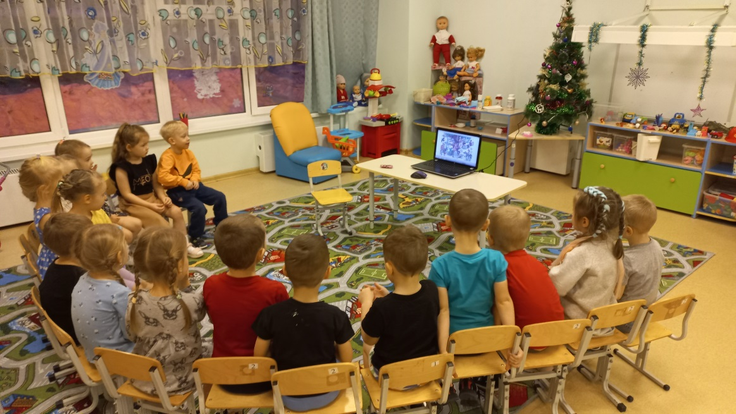
Знакомство с творчеством художника-иллюстратора
Ю. А. Васнецова
средствами ИКТ (виртуальные экскурсии)

Slide 4
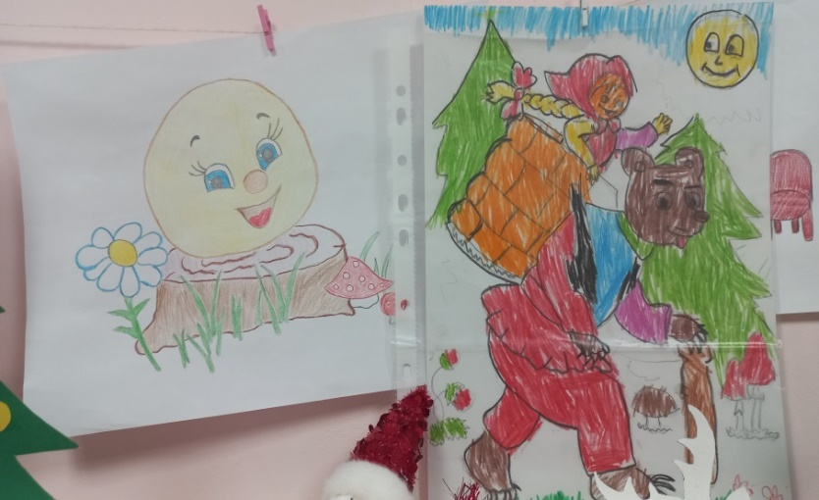
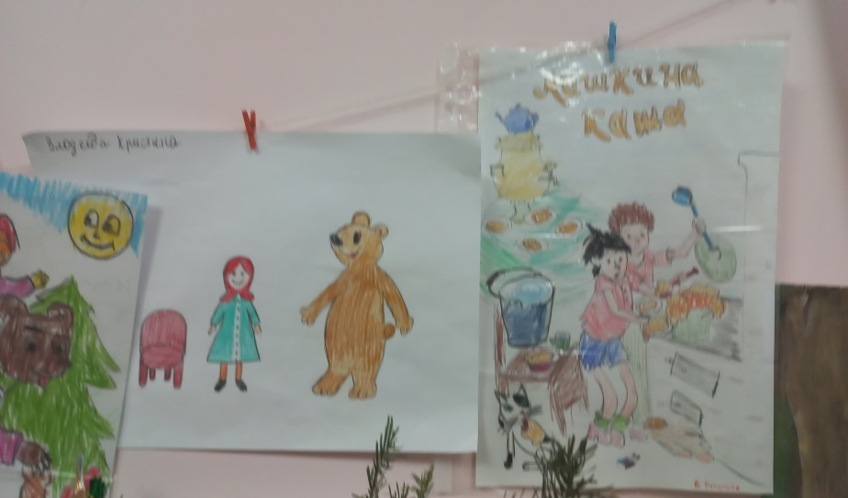
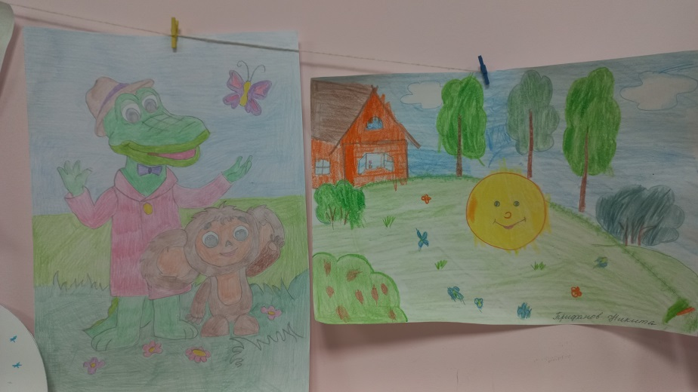
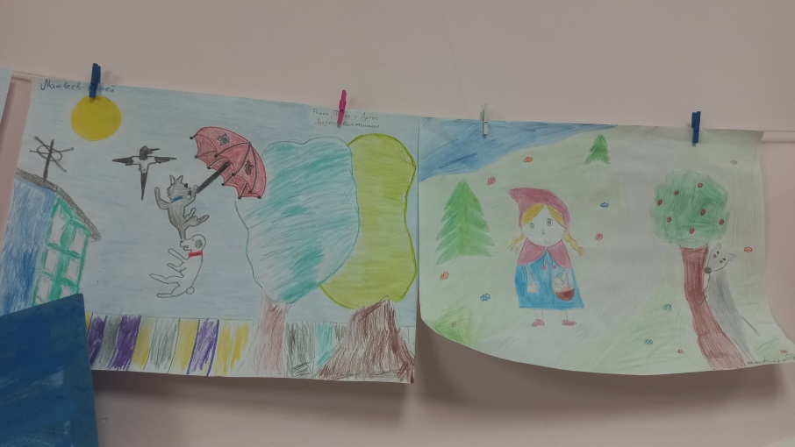
Выставка детского творчества
«Моя любимая сказка»
Для чего нужны нам сказки?
Что в них ищет человек?
Может быть, добро и ласку.
Может быть, вчерашний снег.
В сказке радость побеждает,
Сказка учит нас любить.
В сказке звери оживают,
Начинают говорить.

Slide 5
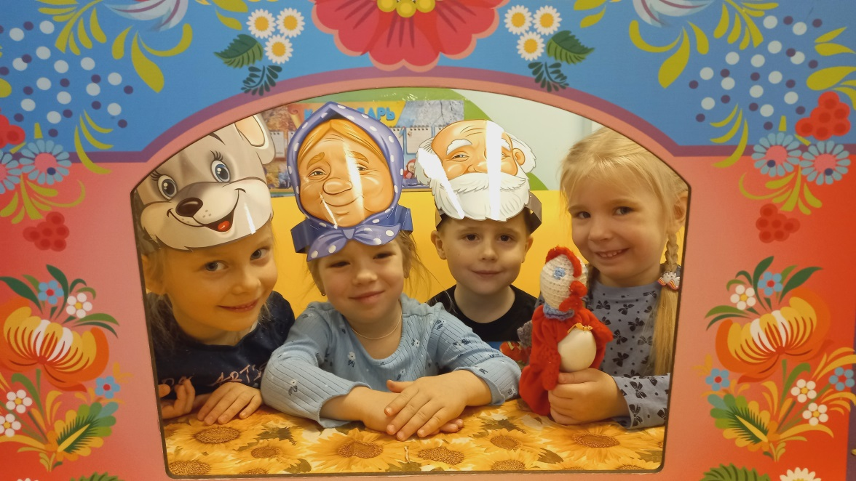
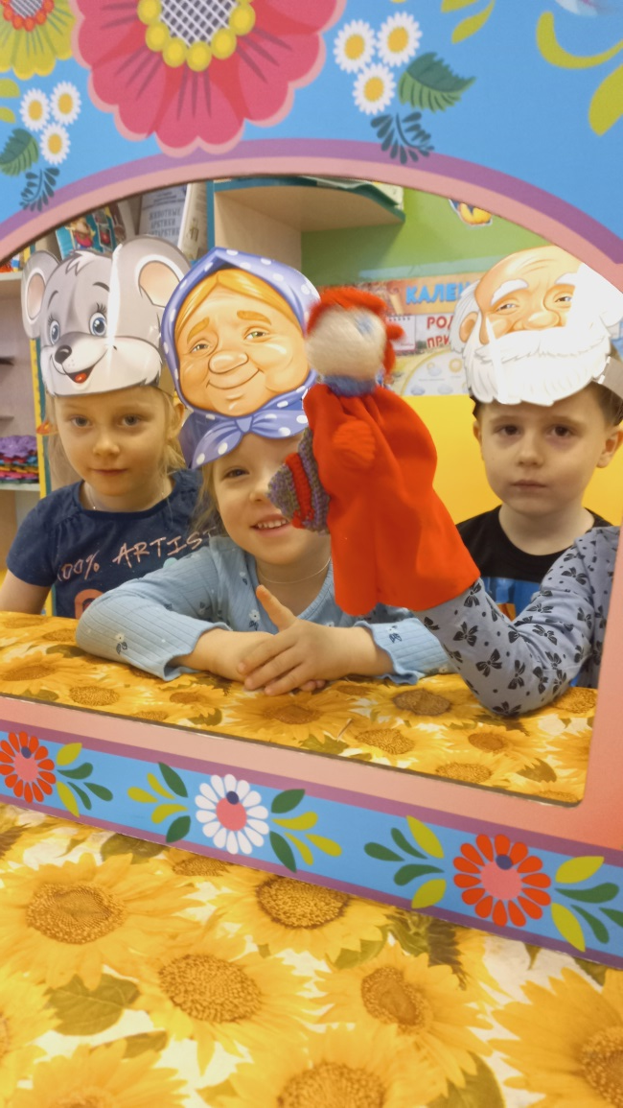
Театрализация и драматизация
«Мы маленькие актеры»
Постановки русско-народных сказок
«Курочка Ряба»
Прочитайте сказки детям!
Научите их любить.
Может быть, на этом свете
Станет легче людям жить.

Slide 6
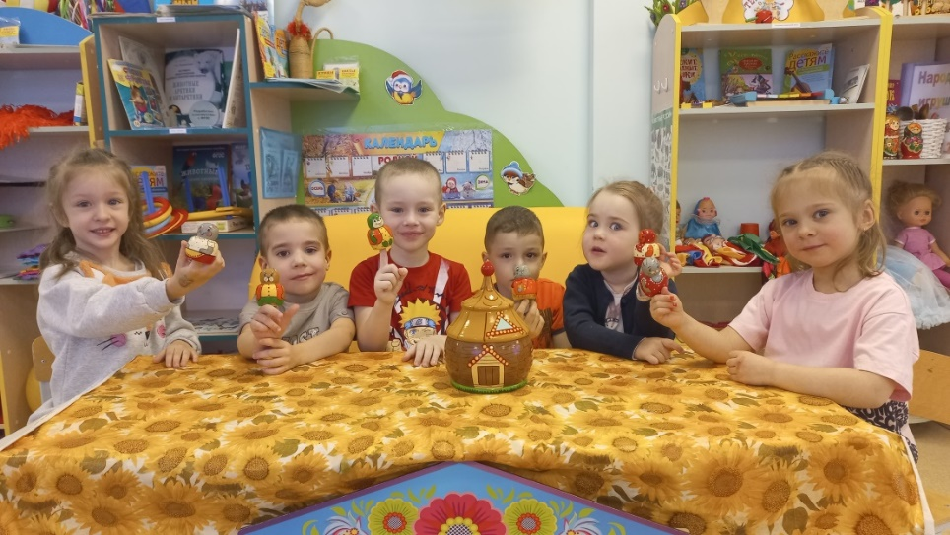
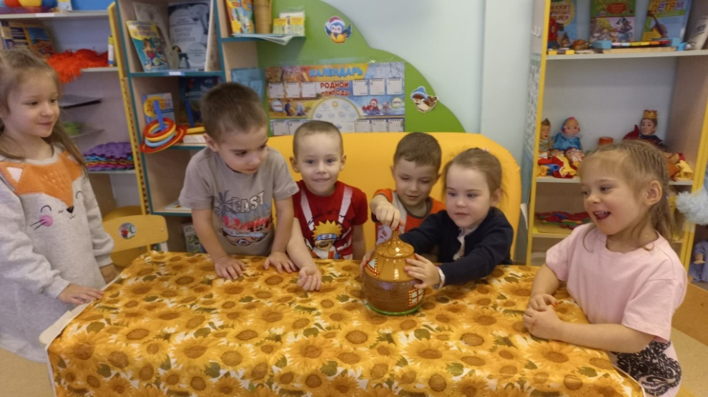
«Теремок»
В мире много сказок
Грустных и смешных,
И прожить на свете
Нам нельзя без них.
Пусть герои сказок
Дарят нам тепло,
Пусть добро навеки
Побеждает зло.

Slide 7
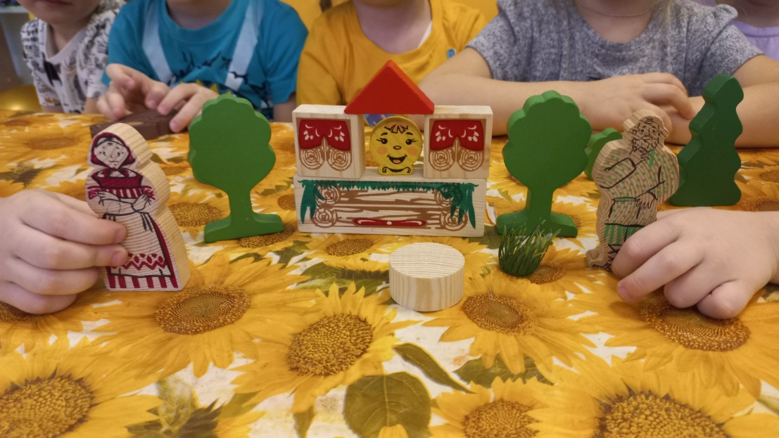
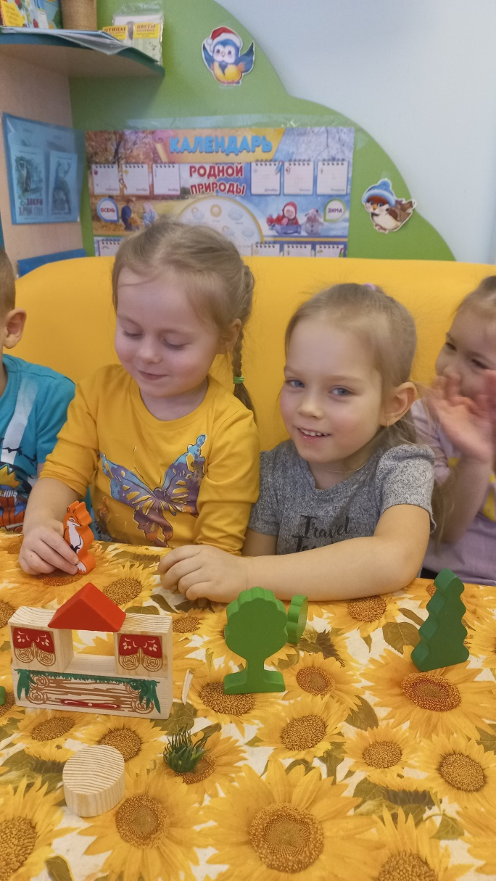
«Колобок»
Мы с хорошей сказкой неразлучны,
Ну, а песен в сказке – до небес!
Вы представляете, как бы было скучно,
Если б не было ни песен, ни сказок,
ни чудес.

Slide 8
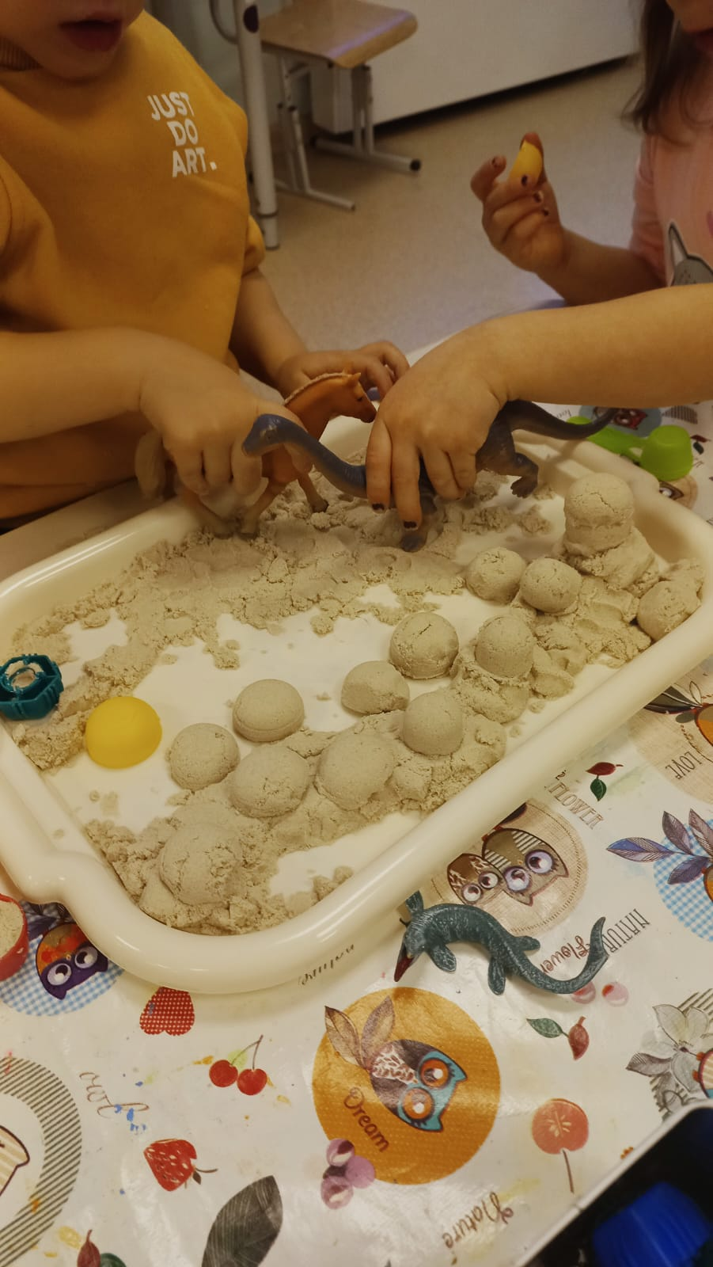
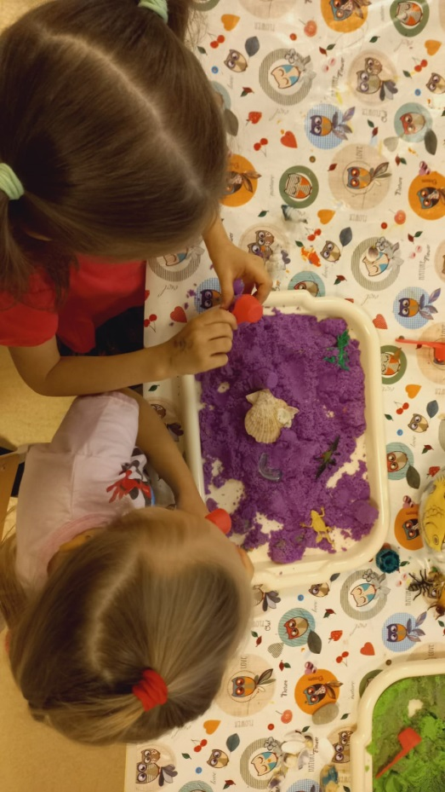
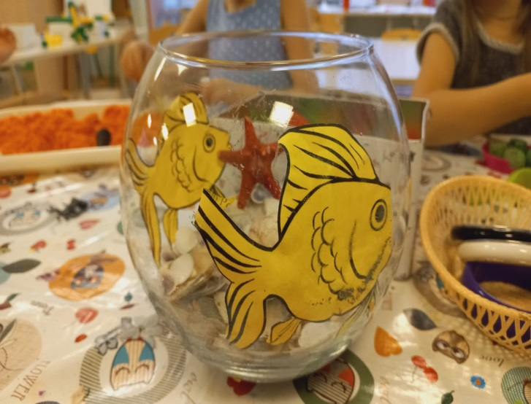
«Сказка из песка»
Мир озарив чудесами,
Сказки летят над лесами,
На подоконник садятся,
В окна, как в речки, глядятся.

Slide 9
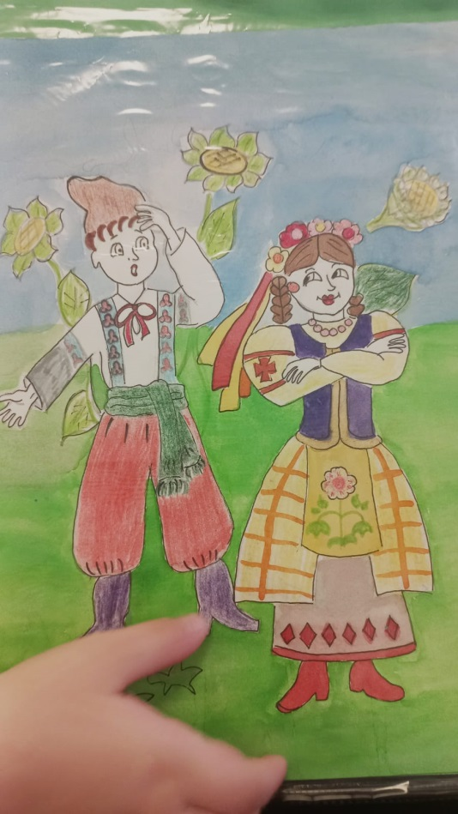
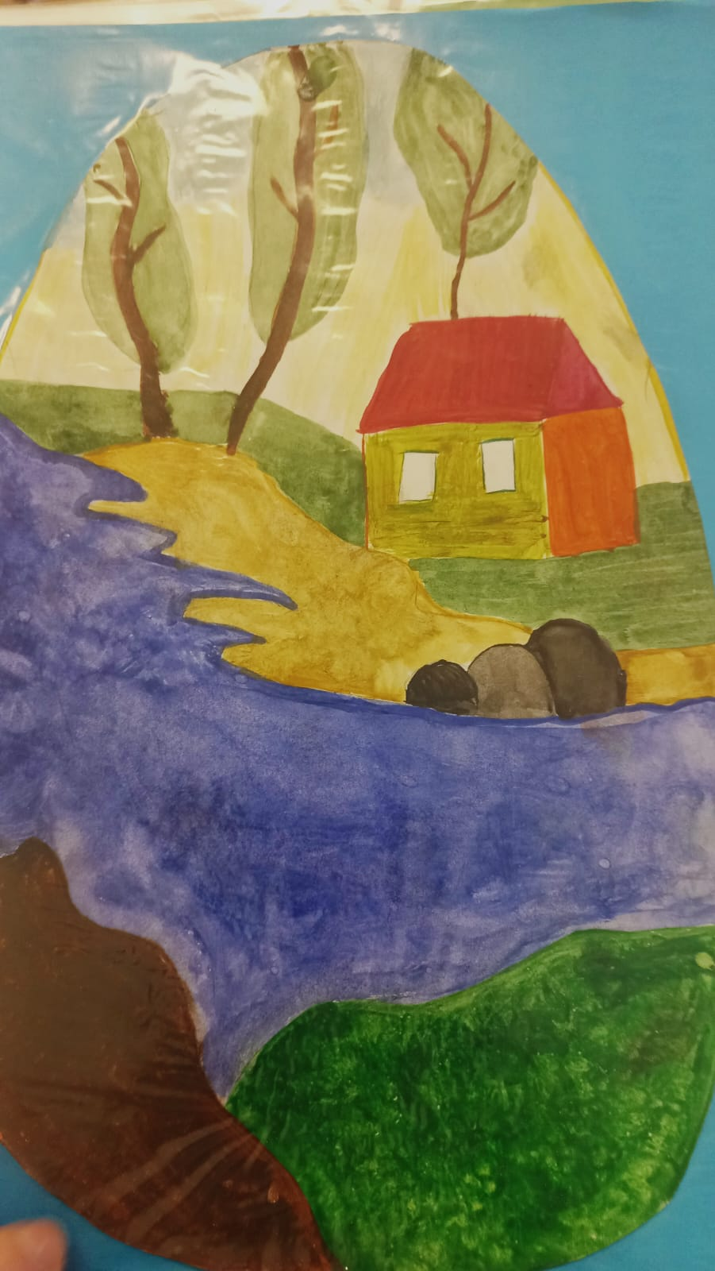
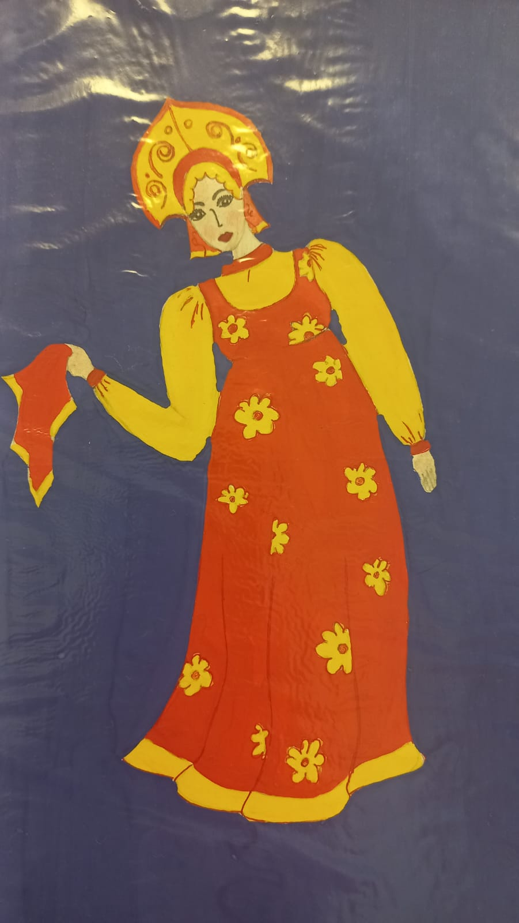
Творческая выставка «Родина моя»
Говорят, что сказки не бывает…
Ты не верь! Кто так тебе сказал?
Тот, кто вырос, напрочь забывает,
Как когда-то в детстве он мечтал.

Slide 10
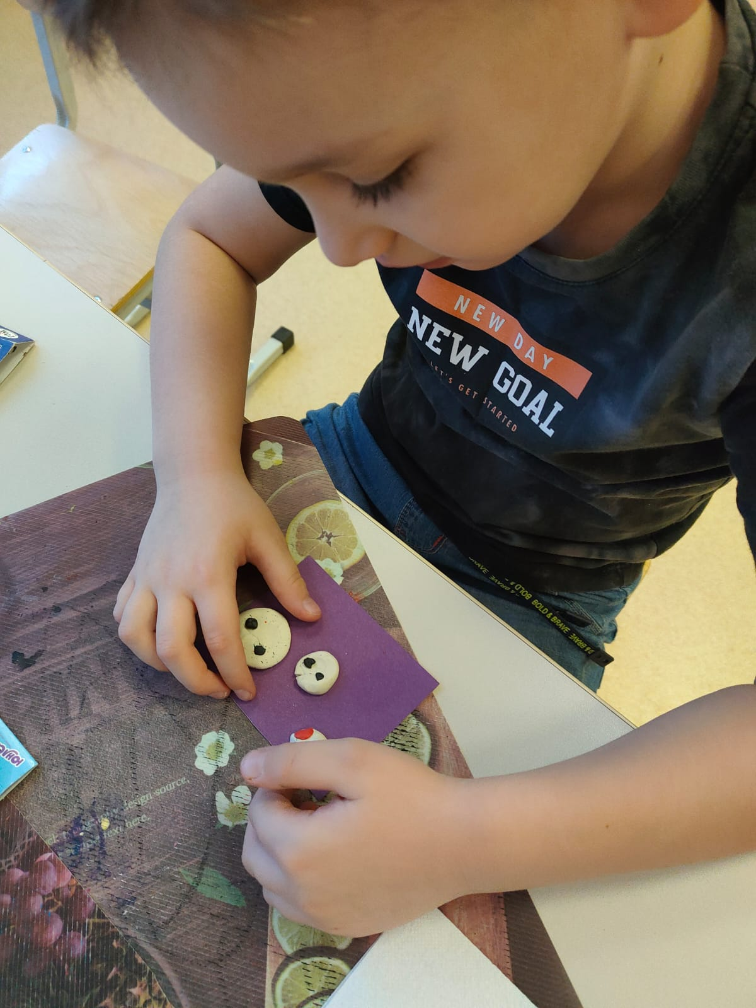
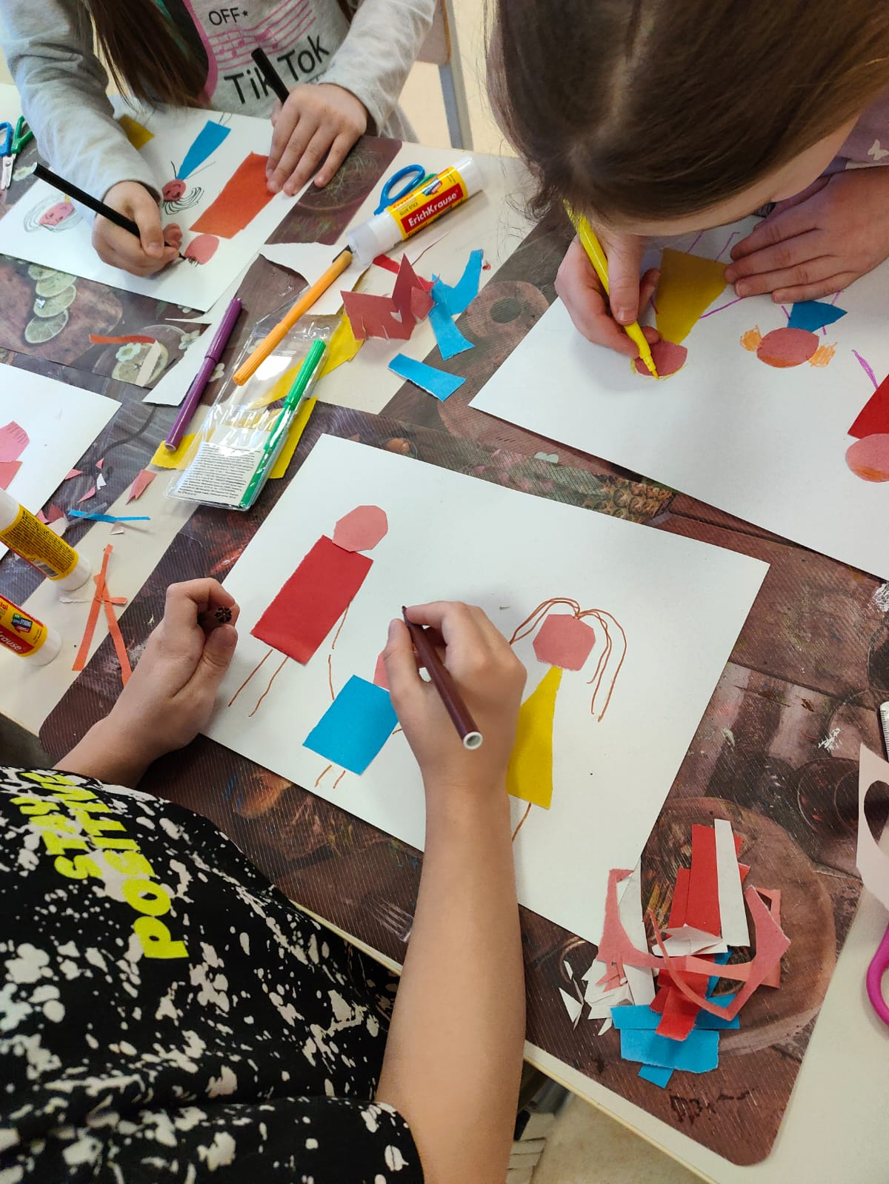
Семейная сказка
Чтоб на страницах старых книг
Вдруг оживить волшебный миг
И вновь созвать сюда гостей —
Влюбленных в чудеса детей.
Пускай войдут в страну их снов
Герои сказочных миров!

Slide 11
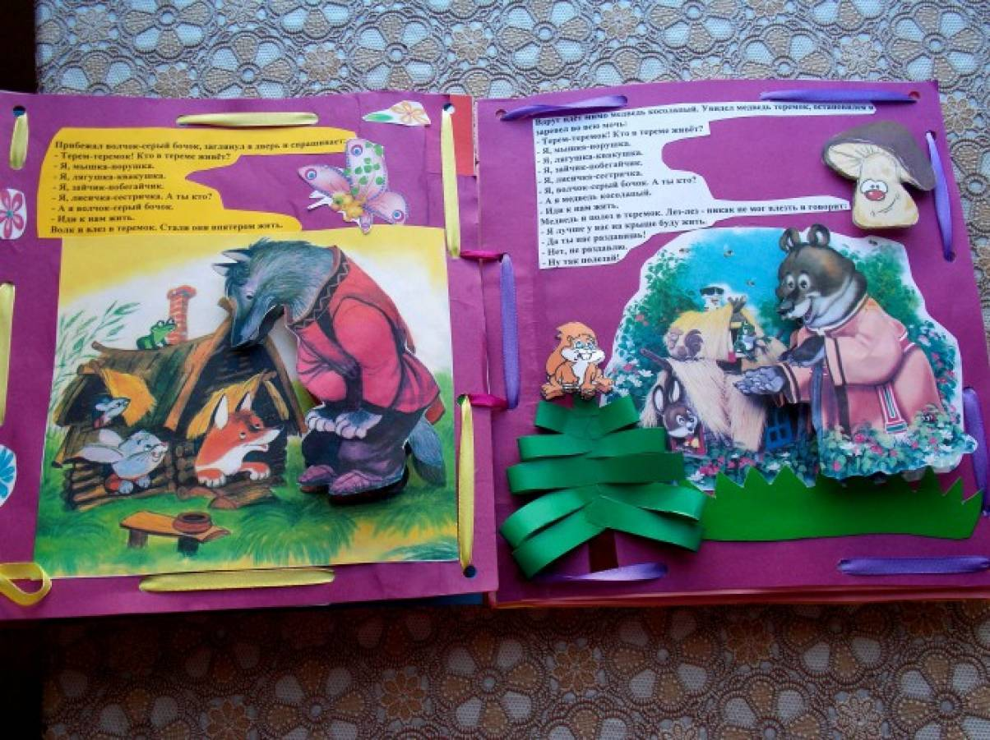
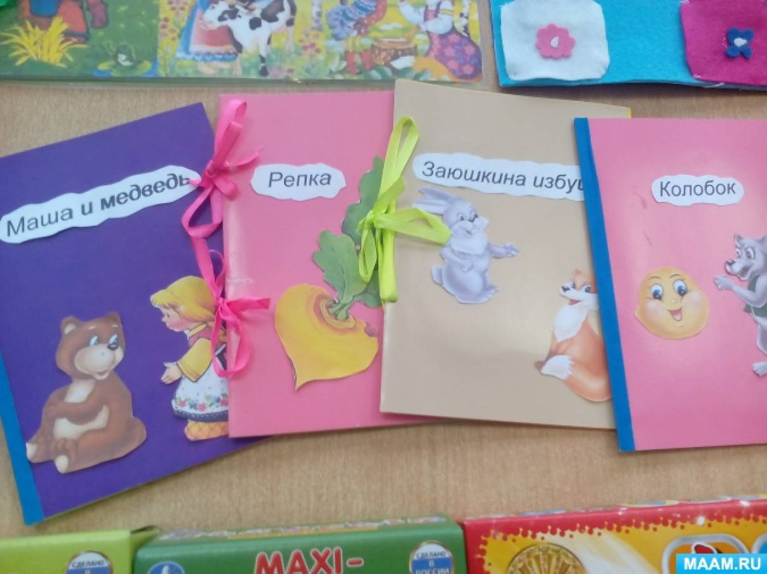
«Книжка-малышка»
Не бывает в наши дни чудес на свете!
Для тех, кто не верит в них сам.
Нет кощея: это знают даже дети!
А сказки живут тут и там.
Лукоморья нет на карте,
Значит в сказку нет пути!
Это присказка, не сказка-
Сказка будет впереди.

Slide 12
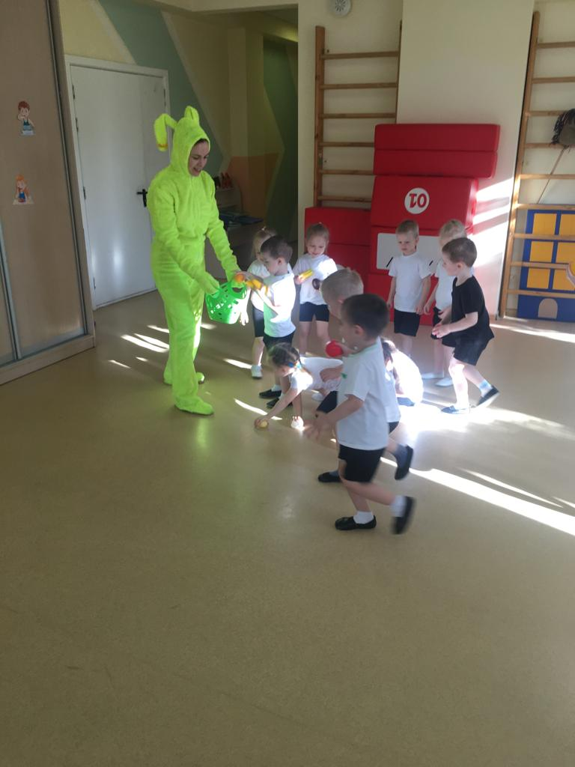
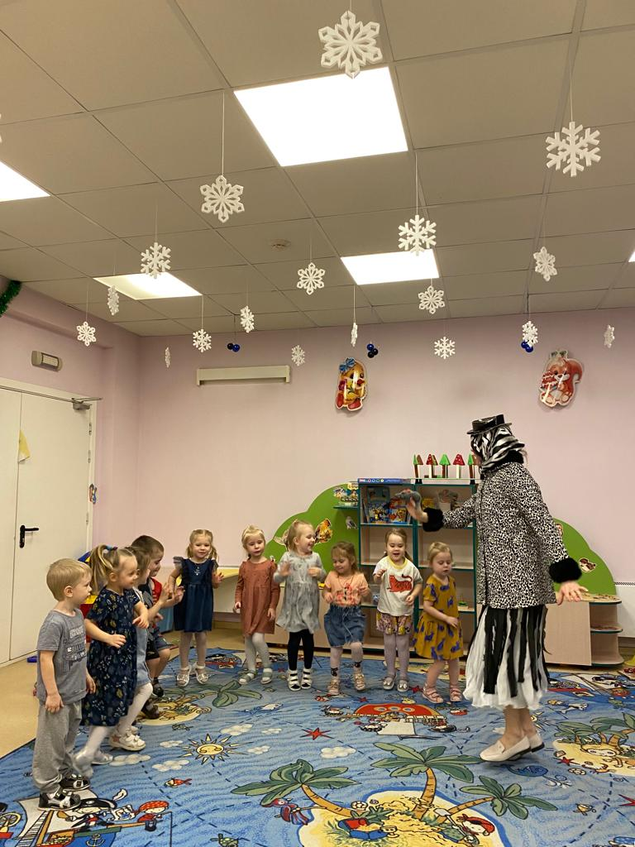
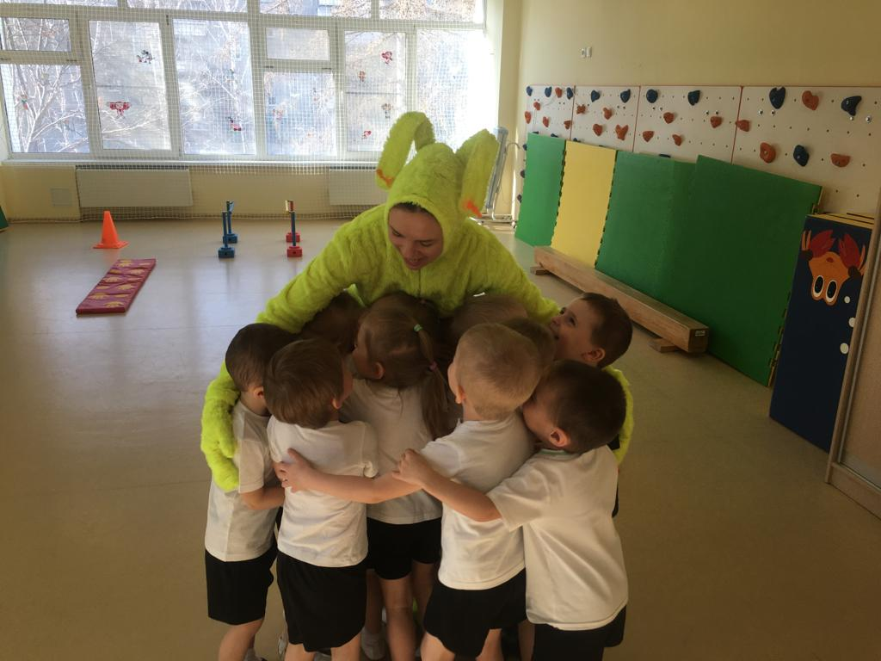
Мероприятия соревновательного характера «Путешествие по сказкам»
Все больше прочитанных книжек семья,
Все больше хороших друзей у меня!
В отпуске летом и в выходные дни –
Со мною повсюду они!

Slide 13
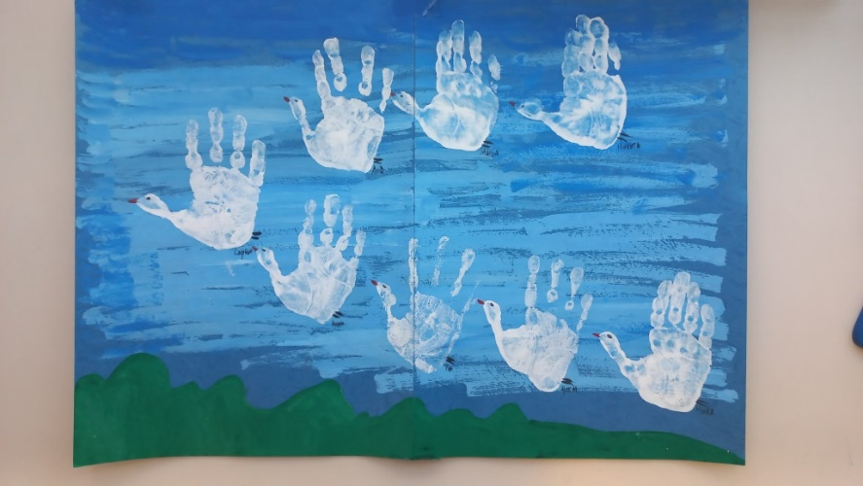
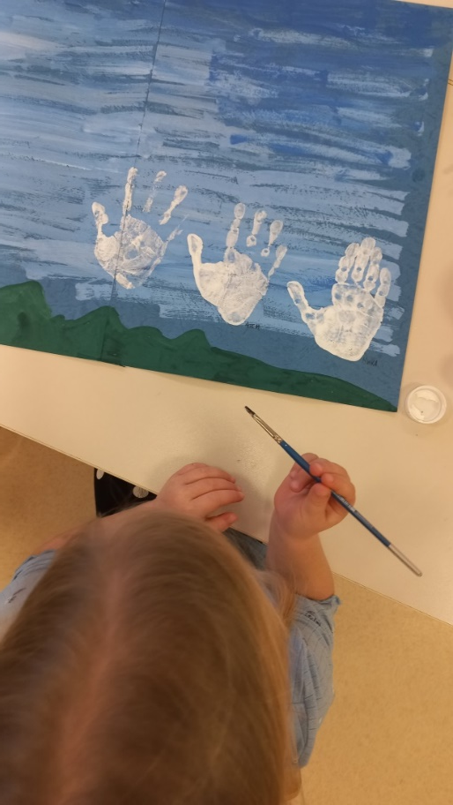
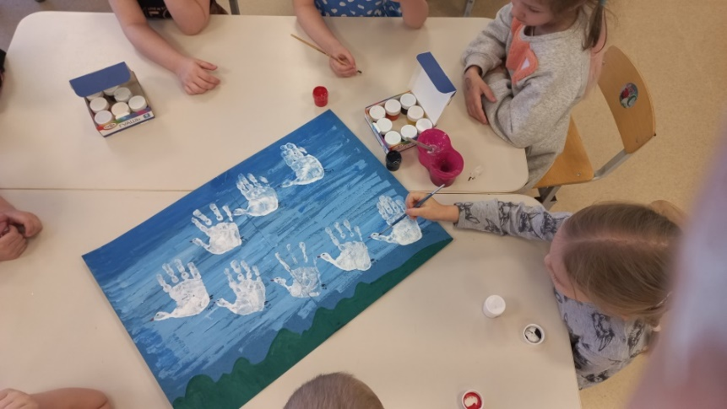
Изобразительная деятельность
Нетрадиционные (неклассические) способы в изобразительной деятельности
Коллективное творчество «Гуси-лебеди»
С детства все любили сказки:
Так обычно для детей,
Загораются их глазки,
В них чем дальше-тем веселей!

Slide 14
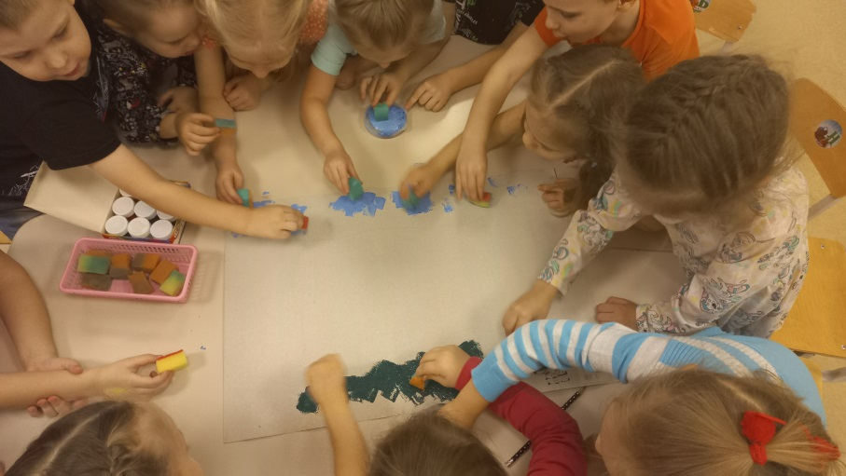
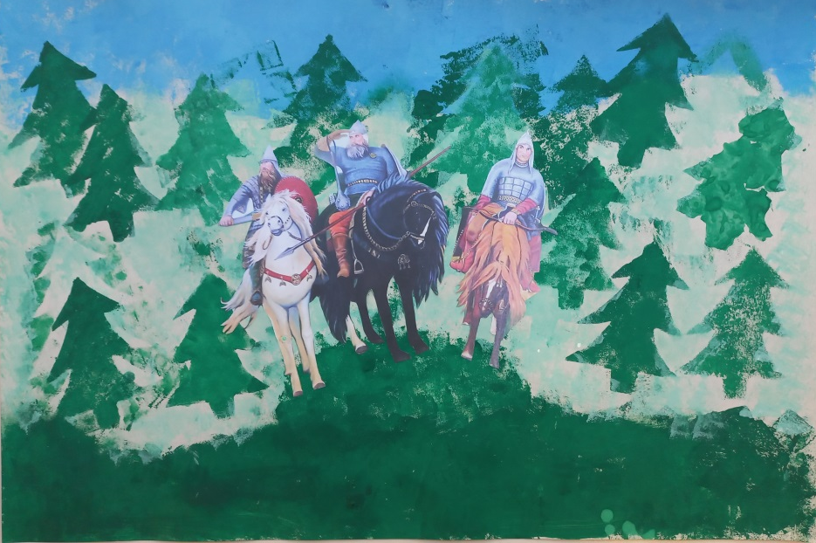
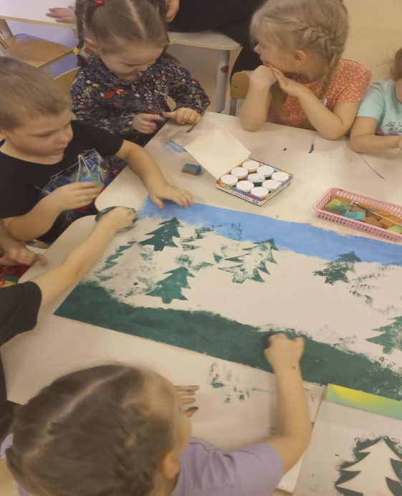
Коллективная итоговая работа
«Три богатыря»
Чтобы сказки не обидеть –
Надо их почаще видеть.
Их читать и рисовать,
Их любить и в них играть!
Вот что у нас получилось

